Slide 1
零基礎上手! Python 實戰班

Slide 2

黃熠程 Miller
2020 中央大學大氣物理學博士候選人
2018-2021 安吉氣象資訊 – 專案經理
2021-2022 和碩集團 – 軟體工程師
2022-now 陽明海運 – 網站全端工程師
程式語言
C/C++, C#, Fortran, Python, MATLAB, JavaScript, HTML5/CSS
專長
數值模擬, 深度學習, 軟體開發, 網站開發

Slide 3
課程簡介
Python 簡介
變數
如何開始寫程式
如何寫程式
邏輯處理
如何用程式
如何寫好程式

Slide 4
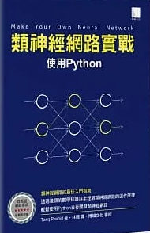
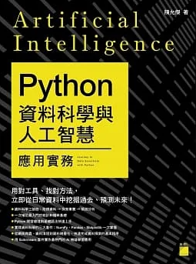
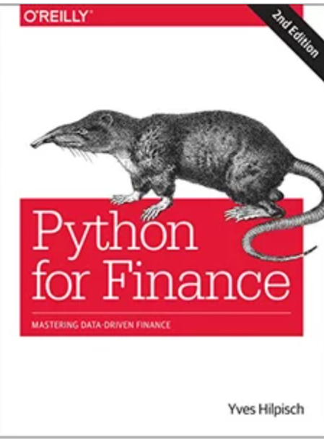
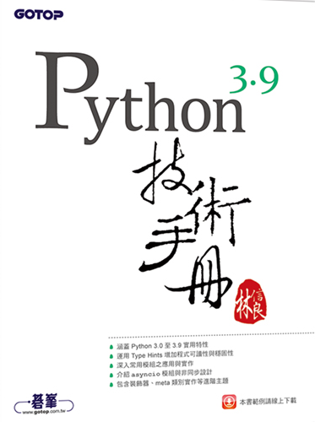
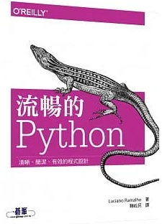
參考與延伸閱讀
Python 資料科學與人工智慧 應用實務
類神經網路實戰：使用Python
Python For Finance
Python 3.9技術手冊
流暢的 Python：清晰、簡潔、有效的程式設計

Slide 5

程式設計

Slide 6
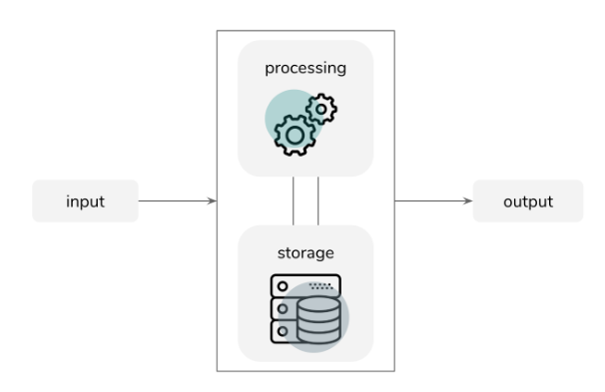
程式是什麼
Ans: 用來控制電腦的指令
從我們生活的玩樂到商業只要有用到電腦運算的叫做 程式

Slide 7
為什麼需要程式
Ans: 計算量(重複性)超出人腦負荷時，需要依靠電腦
計算全台灣指考考生的物理平均
計算本校這學期的平均遲到人數
設計定時紅綠燈標誌
…

Slide 8
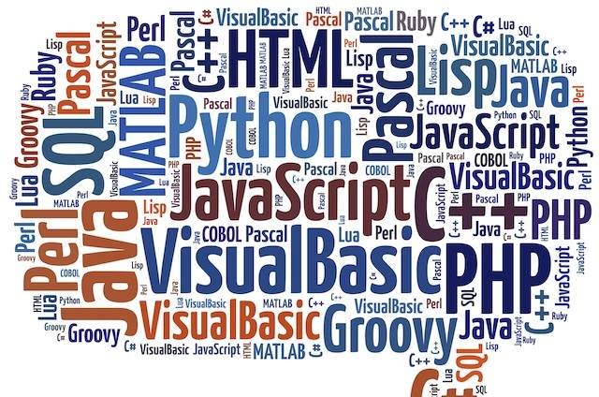
“程式語言”是什麼?
Ans: 人類用來跟機器溝通的工具

Slide 9
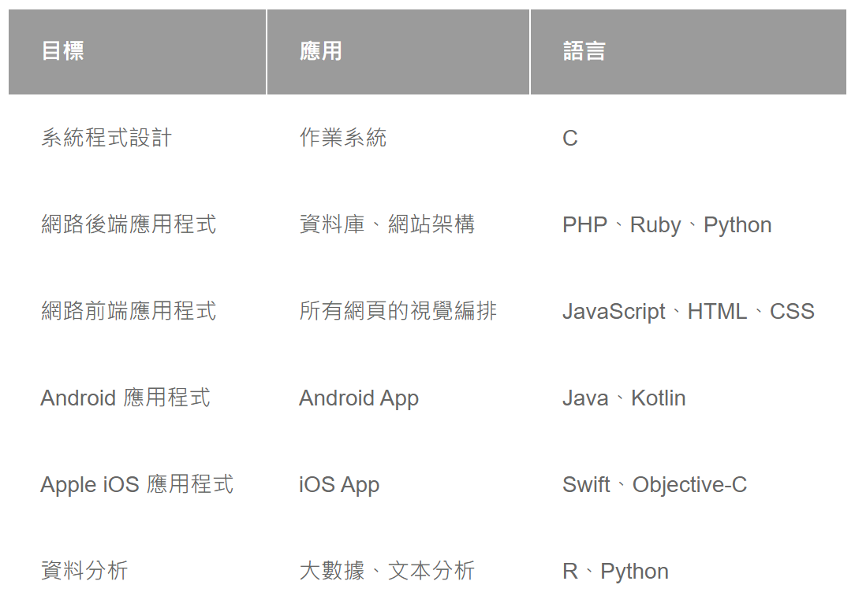
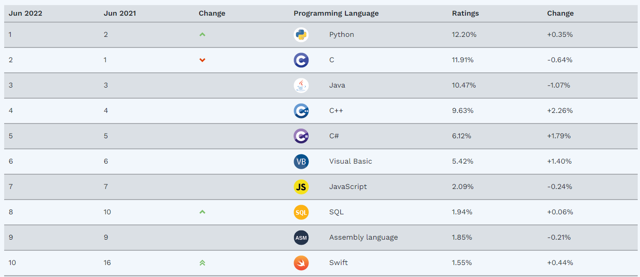
“程式語言”怎麼選?
Ans: 看你的需求
https://tw.alphacamp.co/blog/programming-for-beginn
er
https://www.tiobe.com/tiobe-index/

Slide 10
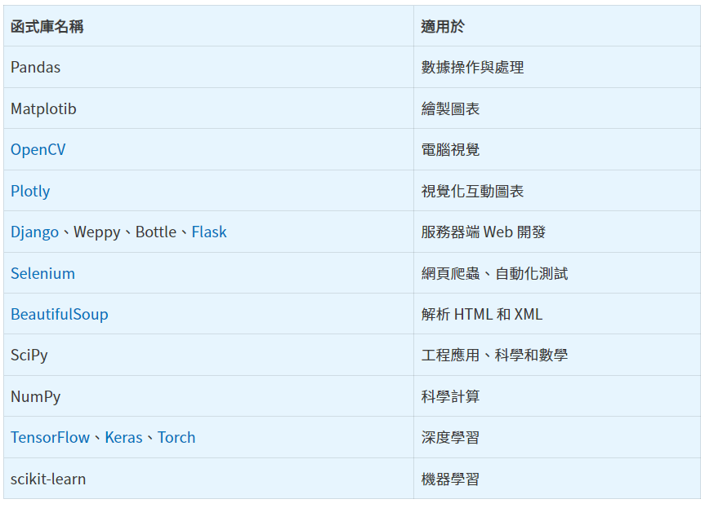
Why Python
Easy to learn
Open Source & Free
Cross Platform
Many Lib
（補充：Python 2.7 為較舊的版本，會有部份功能跟語法和 Python 3 不同）

Slide 11
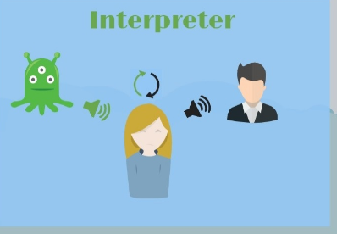
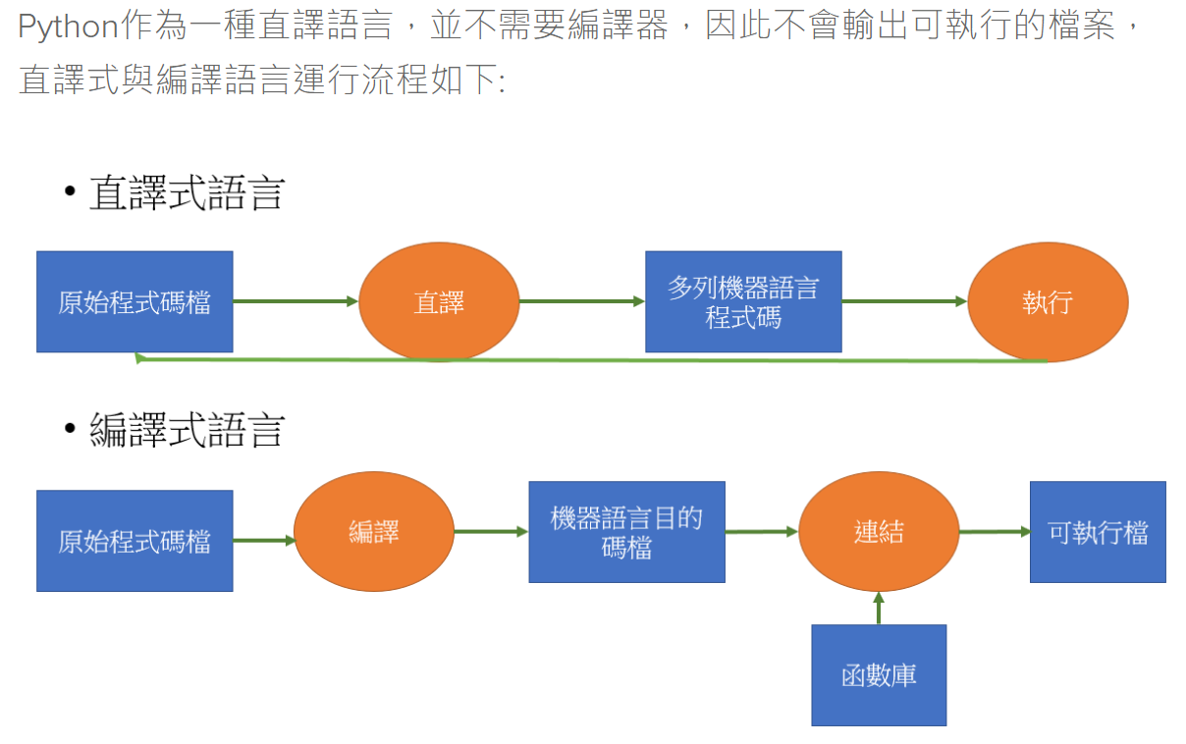
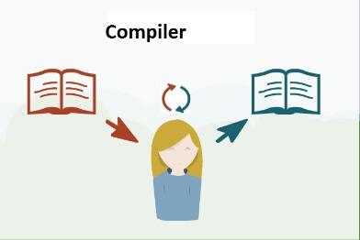
Python 與 其他語言的差異
直譯器就像一個口譯者
所見即所得
編譯器就像一個翻譯者
換成另一個語言
https://its-okay.medium.com/%E7%9B%B4%E8%AD%AF%E5%BC%8F%E8%AA%9E%E8%A8%80-%E7%B7%A8%E8%AD%AF%E5%BC%8F%E8%AA%9E%E8%A8%80-javascript-811858292269

Slide 12
Quiz
下列敘述何者正確？
Python 是一種程式語言，雖然適合初學者學習，但不太實用
具有「特定規則」的事情適合寫程式來讓電腦完成
只有電腦裡面會有程式
傳統電腦裡面沒有程式

Slide 13
Ans
下列敘述何者正確？
Python 是一種程式语言，雖然適合初學者學習，但不太實用
具有「特定規則」的事情適合寫程式來讓電腦完成
只有電腦裡面會有程式
傳統電腦裡面沒有程式

Slide 14
開發環境

Slide 15
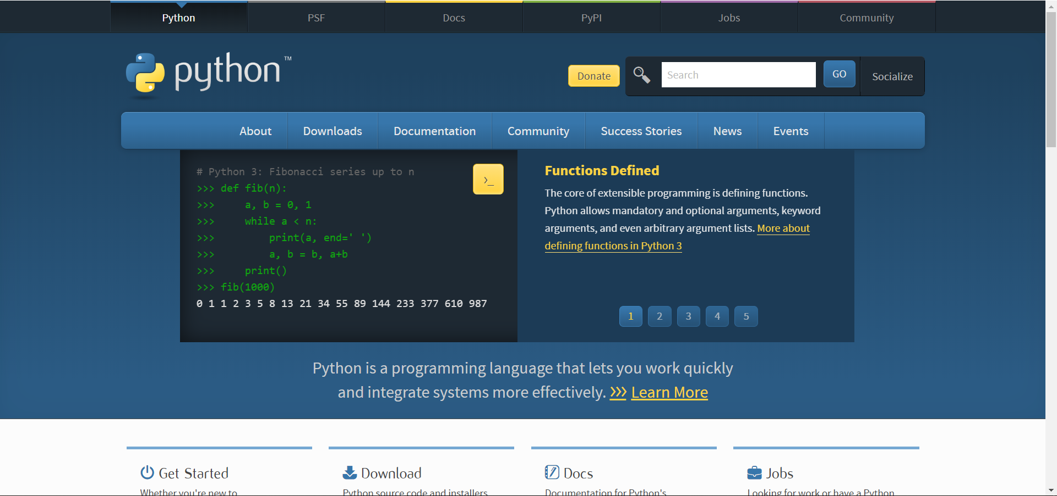
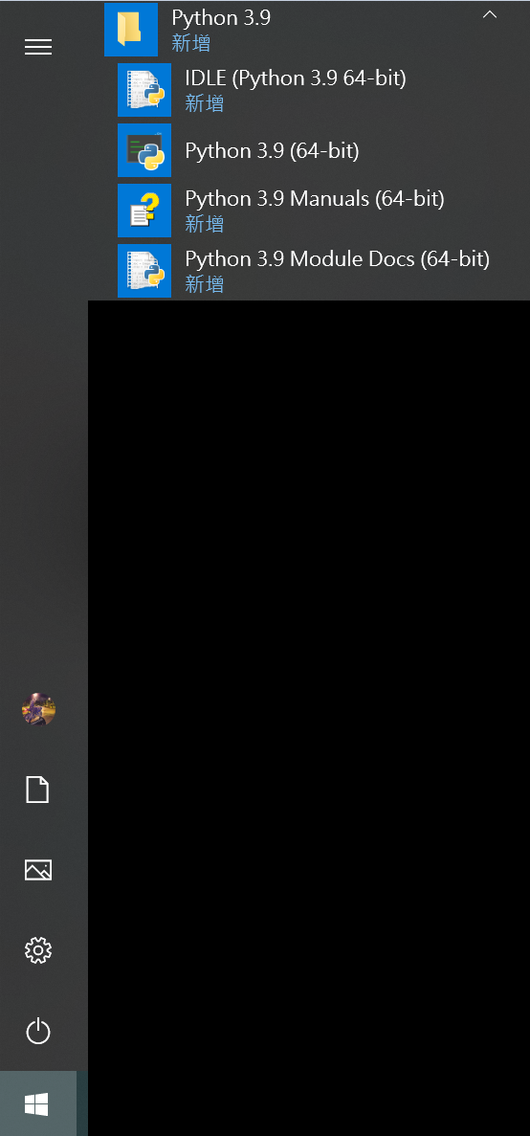
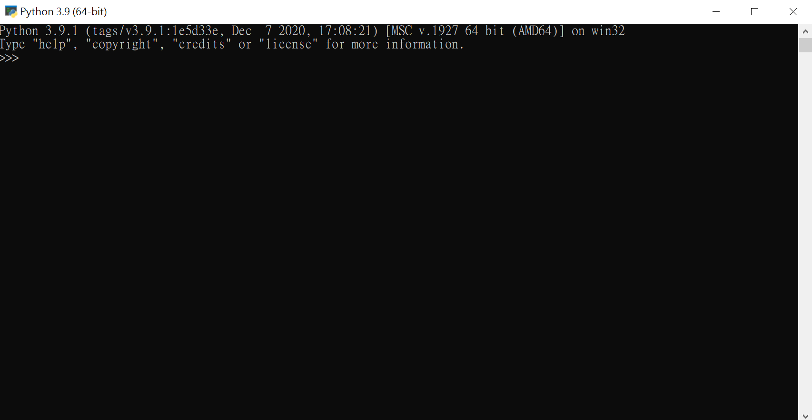
開發環境設定
安裝Python
https://www.python.org
Command Line

Slide 16
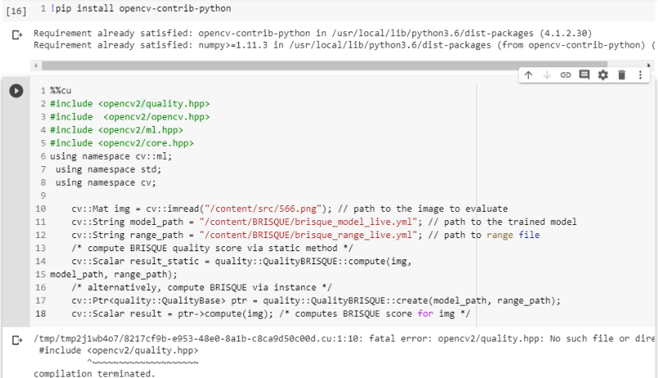
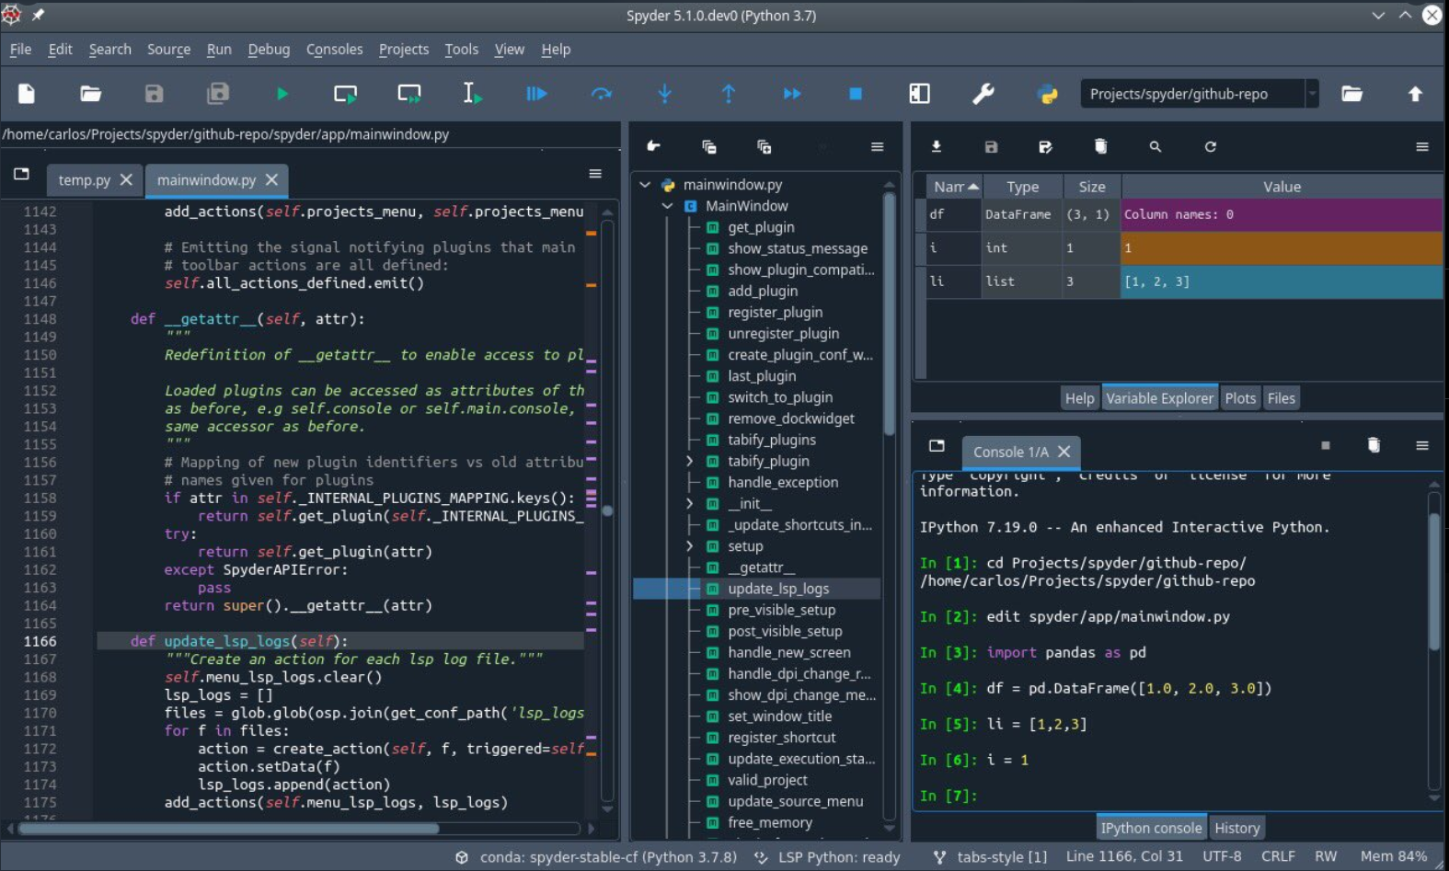
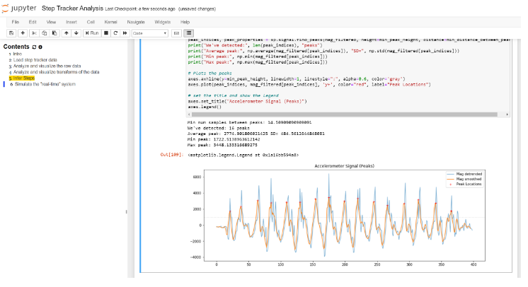
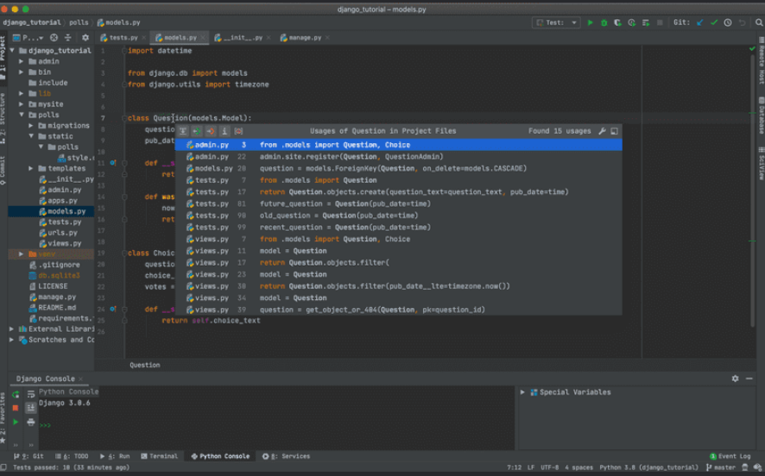
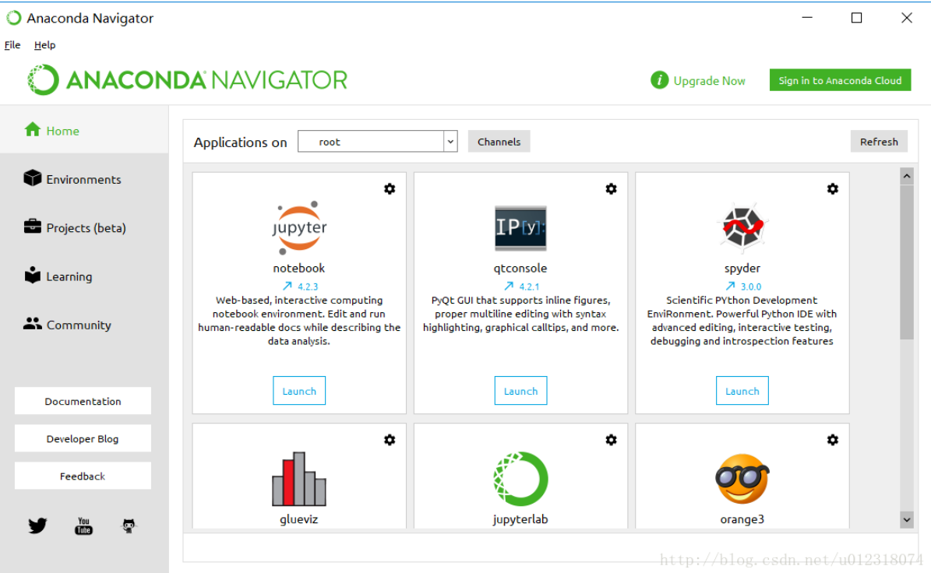
開發環境比較
線上開發器: Colab
快速、方便、免安裝
不適合正式開發
Colab
Spyder
整合開發環境: PyCharm, Jupyter, Spyder …
整合除錯, 程式碼提示…等多功能
品牌眾多
Jupyter
Pycharm
多元整合開發平台: Anaconda, conda
整合多種開發環境, 整合套件與環境管理系統
檔案龐大
Anaconda

Slide 17

好用的Colab
Colab (全名為「Colaboratory」) 可讓你在瀏覽器中編寫及執行 Python 程式碼
不必進行任何設定
只需要google 帳號
免費 的 GPU & CPU

Slide 18
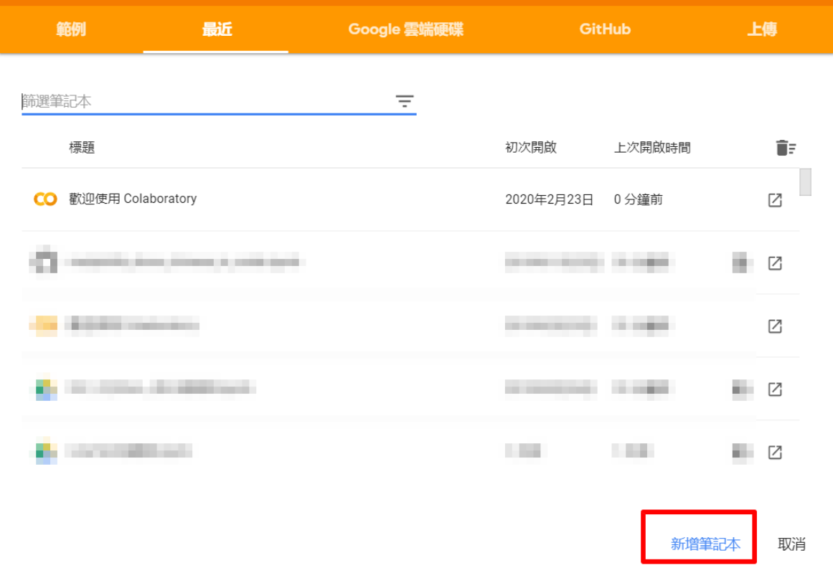
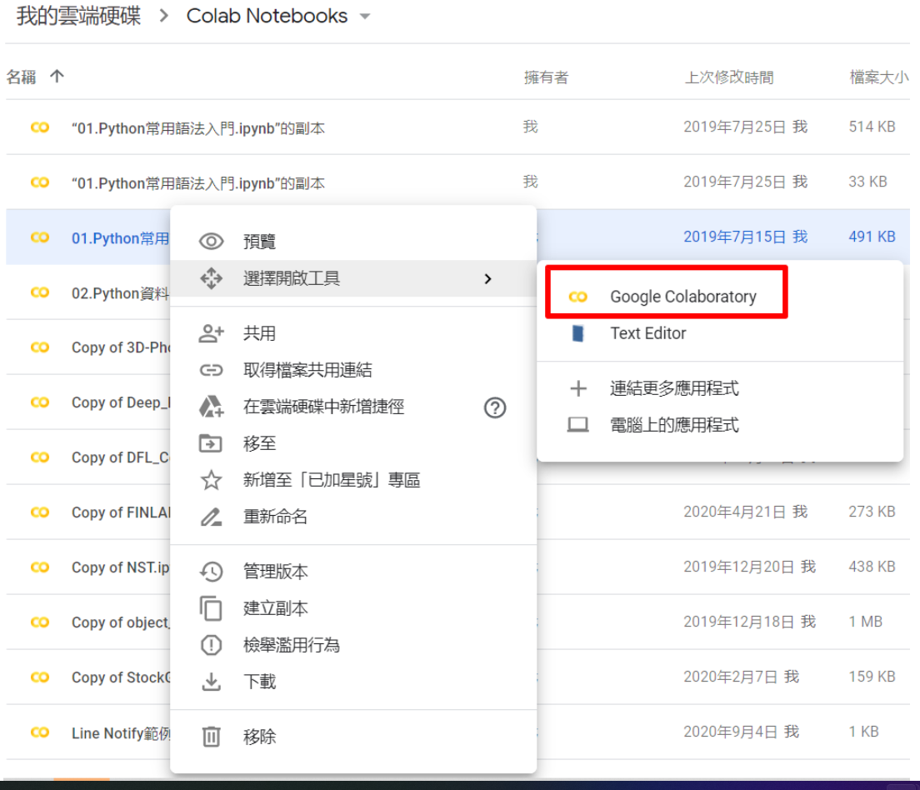
從Google搜尋Colab新增或開啟檔案
從 Google 雲端資料夾開啟 Colab

Slide 19
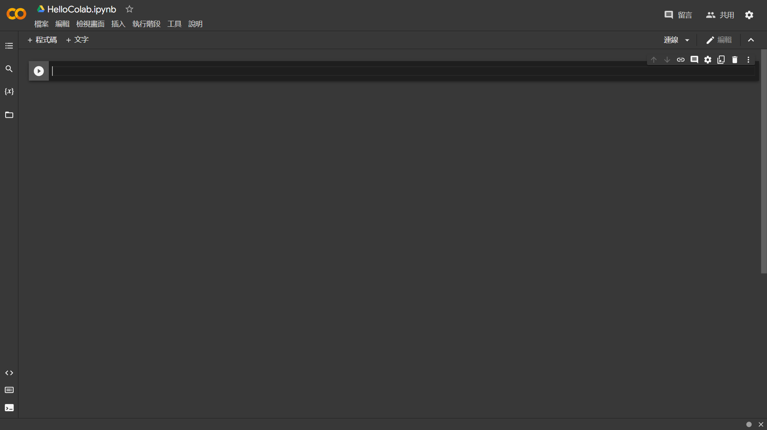
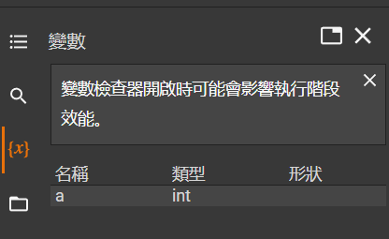
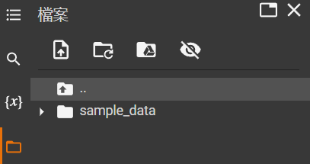
更改檔名
執行程式
程式編輯區塊
變數視窗
檔案視窗

Slide 20
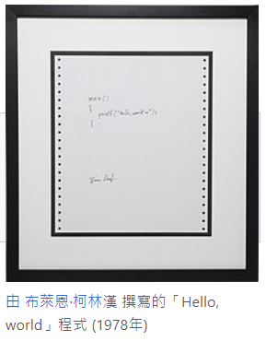
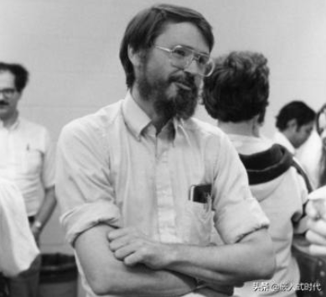
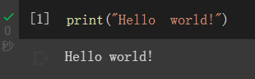
寫下第一行程式碼
流傳許久的都市傳說…
在學新的程式語言的時候 一定要先寫“Hello World!” 不然就會學不好
https://zh.m.wikipedia.org/zh-tw/Hello_World
Brian Kernighan

Slide 21
Colab 優點與缺點
優點
快速、方便
免事先安裝任何東西，只需要有適合的瀏覽器
適合在手邊沒有安裝好開發環境的電腦，卻有急迫的需求
缺點
需要另外把寫好的程式碼下載下來
不適合正式開發，有長期需求還是建議安裝開發環境
需要網路，沒有網路就不能撰寫程式碼了

Slide 22


專業感十足的IDE - PyCharm
整合多種套件
語法提示
整合多元視窗與檔案總管
除錯功能
執行斷點 (break point)
Pycharm

Slide 23

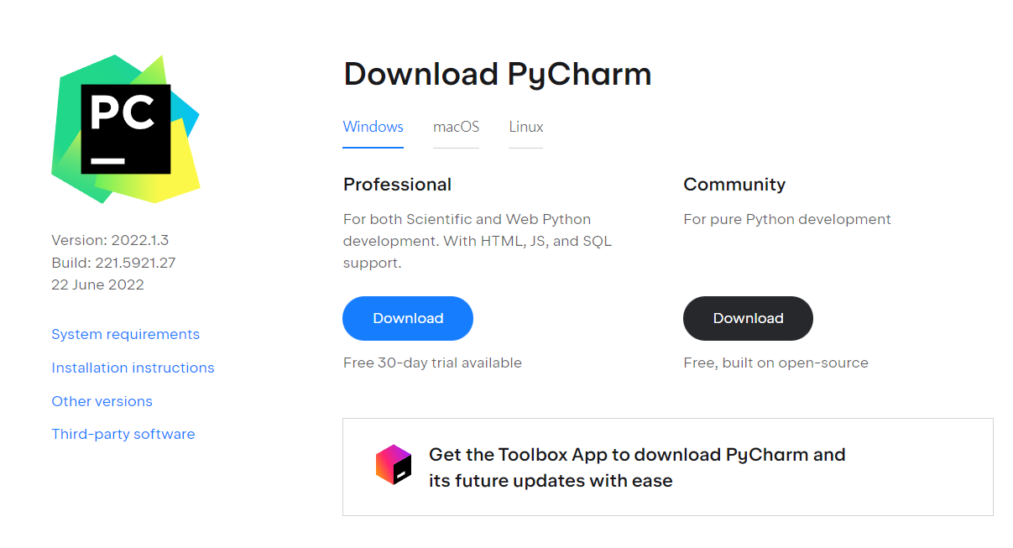
PyCharm
https://www.jetbrains.com/pycharm/

Slide 24
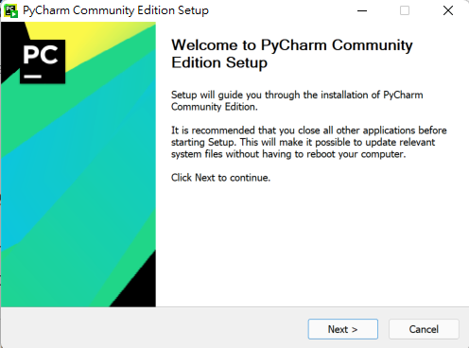
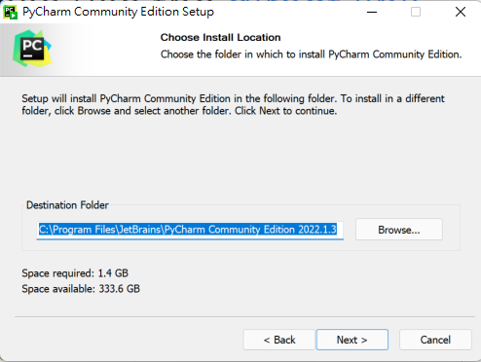
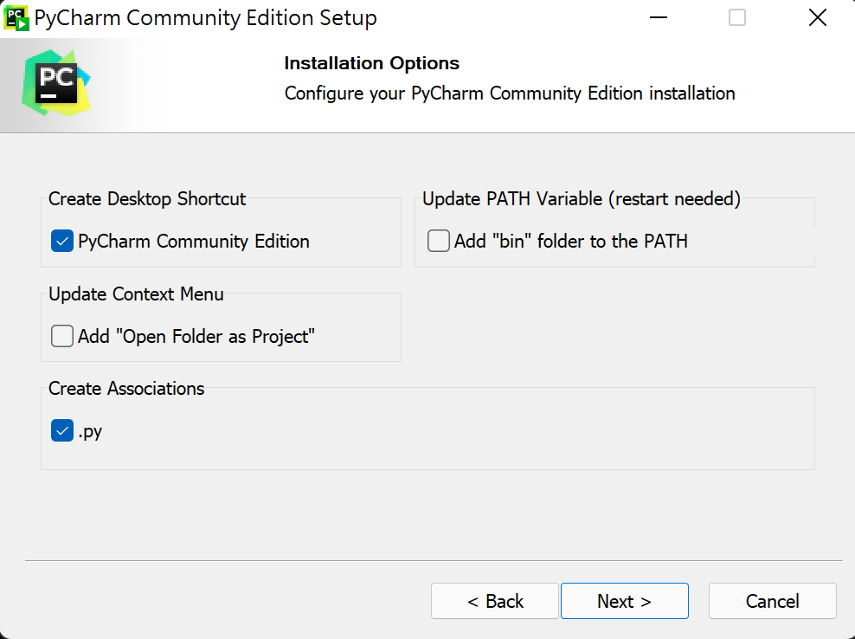
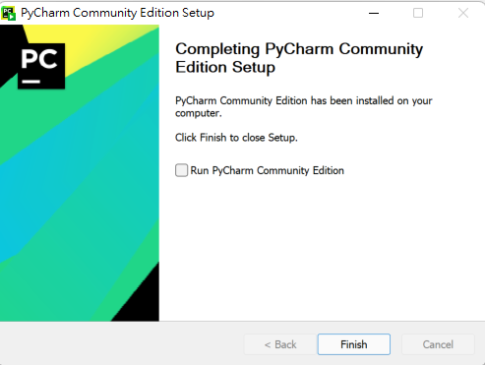
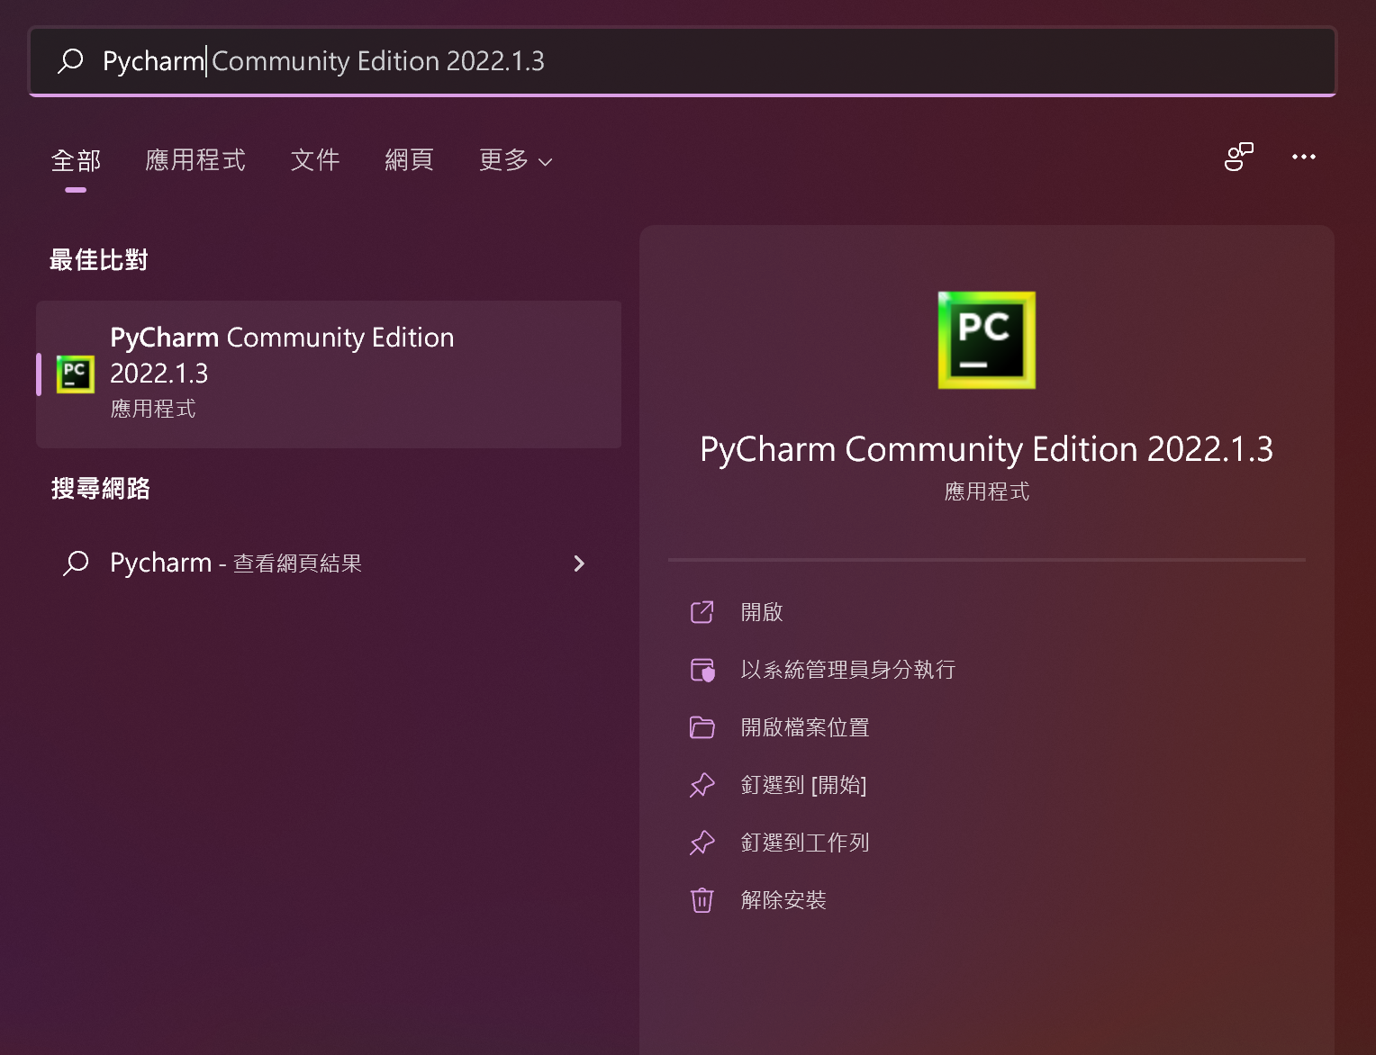
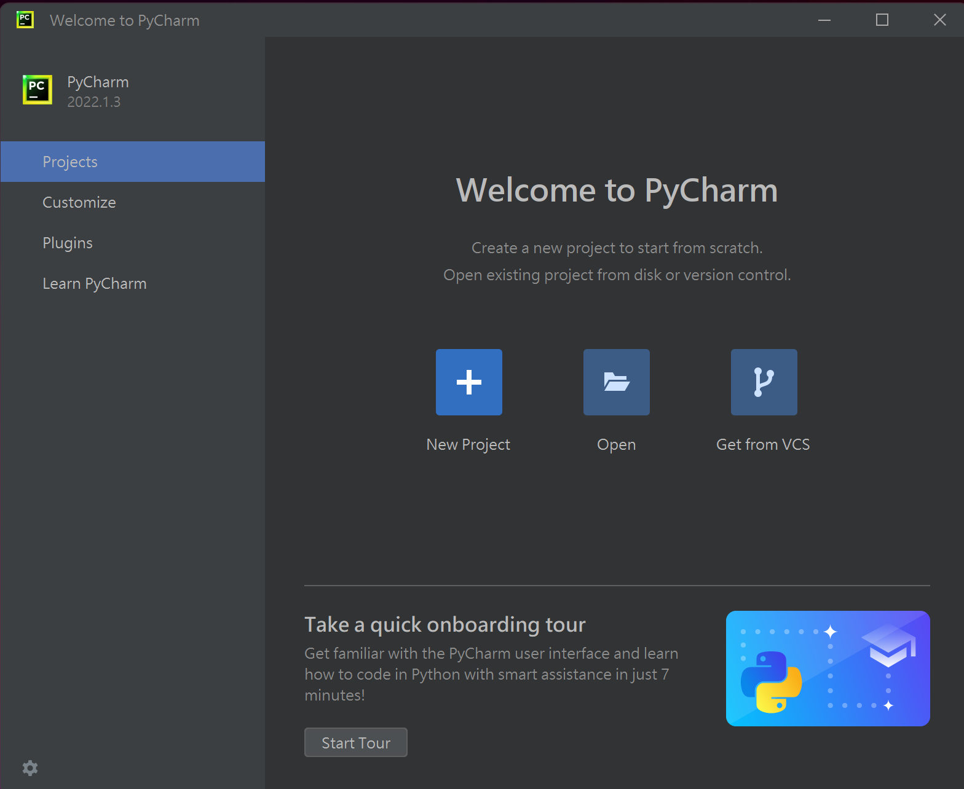
PyCharm

Slide 25
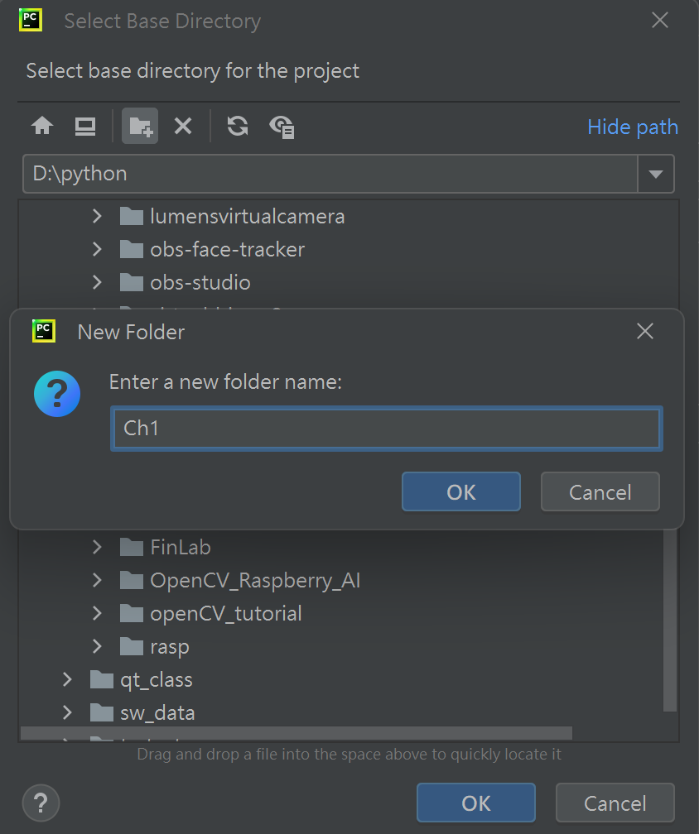
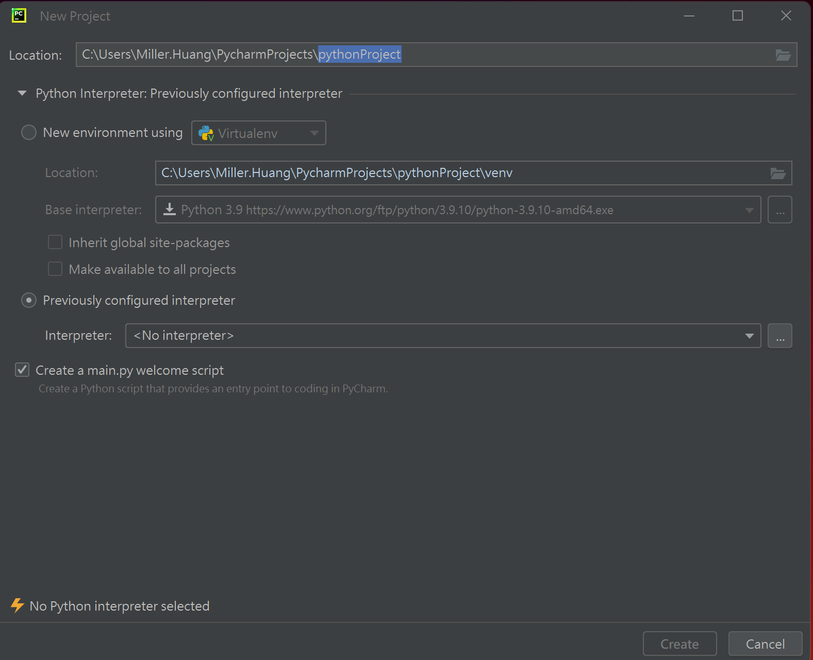
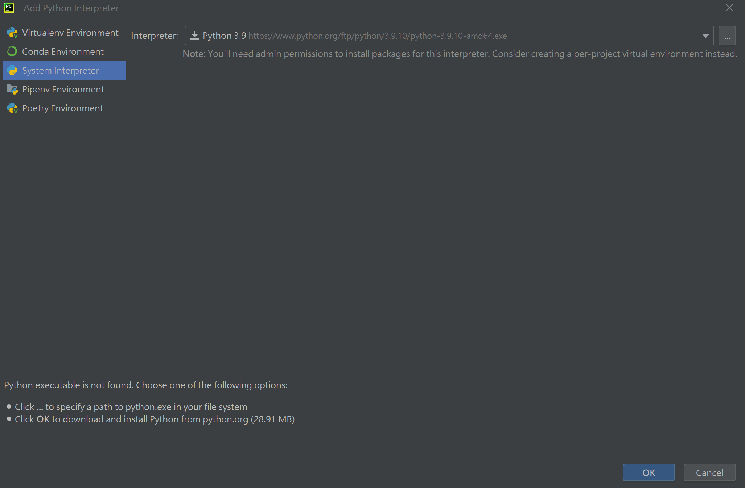
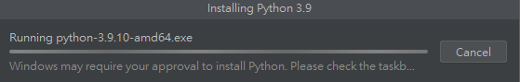
PyCharm
1. 修改專案路徑
2. 下載python3.9
3. 創建專案

Slide 26
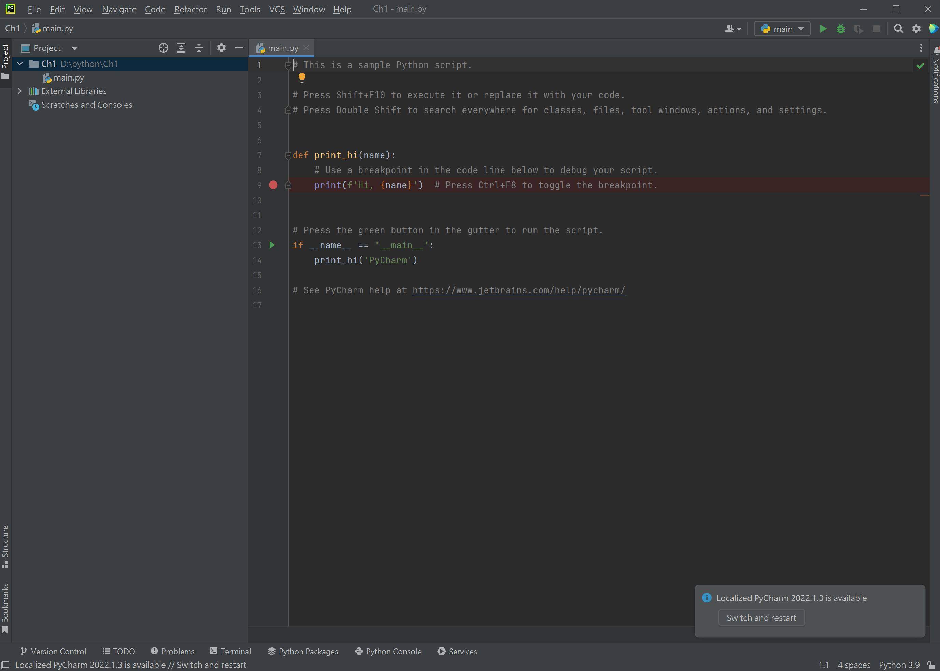
Try it !!!

Slide 27
PyCharm
優點
完整的功能介面
適合正式的專案開發(個人 or 團隊)
缺點
安裝與操作複雜, 不易上手開發環境
需要網路，沒有網路就不能撰寫程式碼了

Slide 28

Anaconda
Anaconda
完整的 Python 開發環境 （含 Python 安裝與常用套件）
將「常用的函式庫」都納入其中
跨平台支援
https://www.anaconda.com/

Slide 29
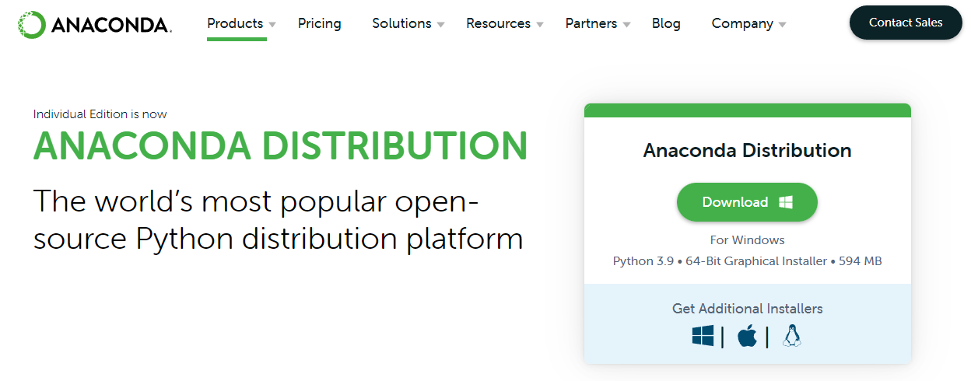
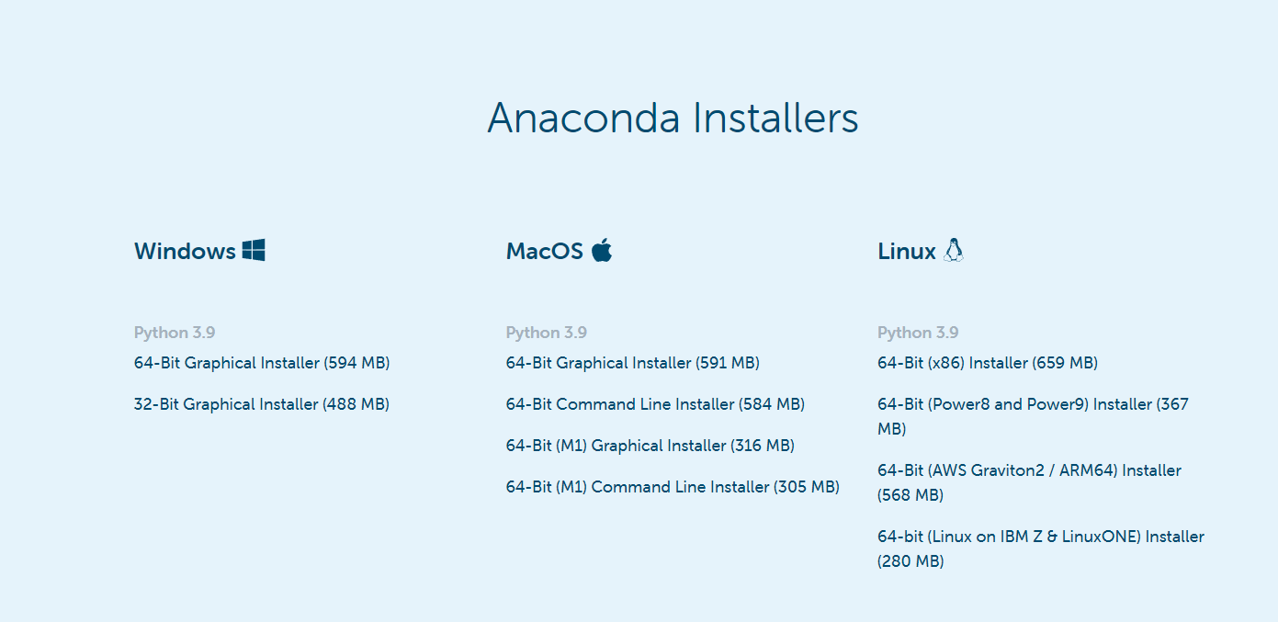
Anaconda
https://www.anaconda.com/products/distribution
Or Download others install file

Slide 30
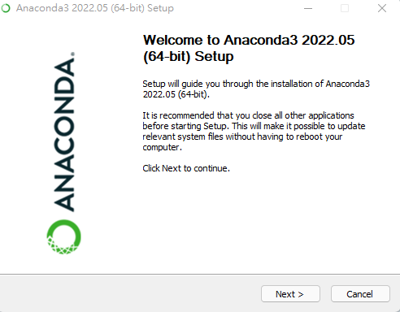
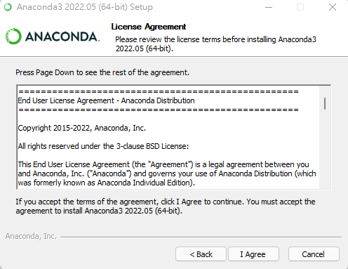
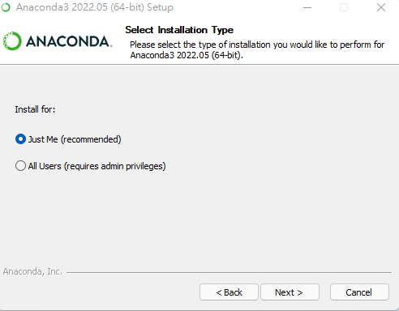
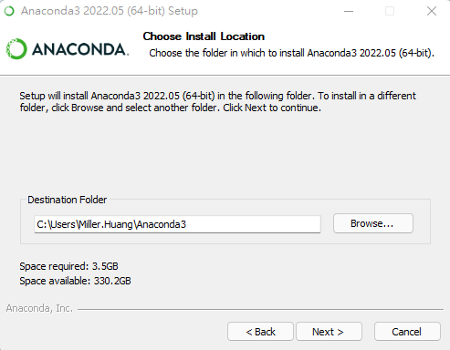
Anaconda

Slide 31
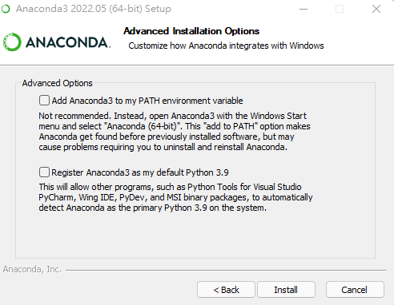
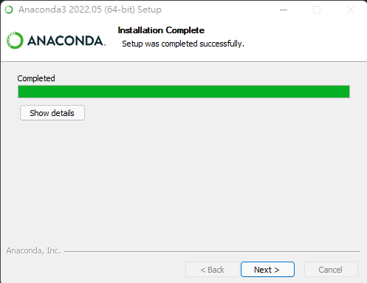
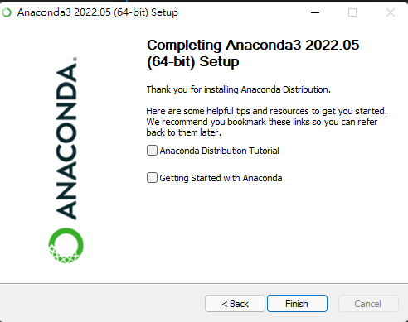
Anaconda

Slide 32


Anaconda

Slide 33

Anaconda

Slide 34
Anaconda
優點
整合多種IDE
具有套件管理系統
輕鬆切換不同Python版本環境
缺點
檔案太大開發環境
需要網路，沒有網路就不能撰寫程式碼了

Slide 35
Python 語言基礎

Slide 36

好用的print()
可以將括號内的東西輸出到螢幕上
如果要輸出字元&字串，需要用成對的單引號（‘ ‘）或雙引號（“ ”）將字元串括起来
如果要輸出其他東西，如：數字、變數則不需要單引號或雙引號
如果要輸出單引號或雙引號時就不能直接使用，需要依靠跳脫字元 “\”
跳脫字元是字元的一種特殊情況，也標示著跳脫序列開始的那個字元。
單引號 \'
雙引號 \"
換行符號 \n
Tab（跳格） \t

Slide 37

好用的註解
註解是專門「寫給人看的」，電腦在執行程式碼的時候會直接跳過註解的部分
主要是用來「提醒自己」或「告訴他人」 這一段程式碼寫了些什麼東西
優點:
可以用註解來標示整份程式碼的架構
讓很久之後地自己也能看懂現在的自己在寫什麼
讓別人可以快速了解這一段程式碼的用途
缺點:
麻煩、花時間

Slide 38

Quiz
請根據下方程式碼，選擇一個正確的描述
01到04行在語法檢查時將被忽略。
02和03行中的井字符號(#)非必填。
06行中的字串將被解釋為註釋。
07行中包含內嵌註釋。
07行中可用“//”代替“#”作為註釋標記。

Slide 39
Ans
請根據下方程式碼，選擇正確的描述
Y
01到04行在語法檢查時將被忽略。
02和03行中的井字符號(#)非必填。
06行中的字串將被解釋為註釋。
07行中包含內嵌註釋。
07行中可用“//”代替“#”作為註釋標記。
Y

Slide 40
變數宣告

Slide 41




想像一下，你手上有一個設計藍圖，你可以根據這個藍圖，蓋出任意外觀的房子

Slide 42
型別
type
物件
object

Slide 43
型別(type)
物件(object)
物件(object)
…
Python 內建多種基礎型別Type
數值型態(Numeric type) - int, float, bool
字串型態(String type)
容器型態(Container type) - list, set, tuple

Slide 44
型別(type)
物件(object)
描述：value
500 坪
100 坪

Slide 45
型別(type)
物件(object)/變數(variable)
描述：value
integer
integerObj
10
宣告
指派
C++
C#
Java
Integer integerObj = 10
靜態宣告
javaScript
var integerObj = 10
動態宣告
python
integerObj = 10
動態宣告

Slide 46


沒有動態宣告的狀況…

Slide 47


Slide 48
Warning !!
靜態宣告 vs 動態宣告

Slide 49
型別(type)
變數(variable)
描述：value
integer
integerObj
10
宣告
指派
integer a = 10
integer a = 20
Integer b = 10
靜態宣告
10
20
10
a
a
b
記憶體
Position 1
Position 1
Position 2
每宣告完一個物件(變數)，即為該物件開一個記憶體位置。
修改物件(變數)的value，即是對該記憶體位置的value做修改。

Slide 50
型別(type)
變數(variable)
描述：value
integer
integerObj
10
宣告
指派
a = 10
a = 20
b = 10
動態宣告
10
20
10
a
a
b
記憶體
Position 1
Position 2
Position 1
每宣告完一個物件(變數)，即為該值(value) 建一個記憶體位置。
物件名稱(變數名稱)只是依附在該值(value)的一個標籤。

Slide 51


使用 id() 來查看記憶體空間
思考一下變數b的記憶體位置應該在哪裡

Slide 52

變數命名
變數名稱大小寫有別
變數名稱不得是系統內的保留字
變數名稱必須由英文、數字與底線（_）组成
第一個字元必須以英文或是底線開頭、中間不能有空白
變數名稱提供程式記憶體位置，用來儲存資料在記憶體(memory)內
所有變數使用前都必須事先宣告
變數名稱必須賦予有意義的命名
Try it !!!

Slide 53
Quiz
下列敘述何者正確？
變數可以隨心所欲的命名
「aVariable」以及「a Variable」皆可作為變數使用
某些保留字不能作為變數使用
變數只能使用一次就沒有作用了

Slide 54
Ans
下列敘述何者正確？
變數可以隨心所欲的命名
「aVariable」以及「a Variable」皆可作為變數使用
某些保留字不能作為變數使用
變數只能使用一次就沒有作用了

Slide 55
Python 資料型態

Slide 56
什麼是「資料型態」
「資料型態」就是變數内容物的「類別」，又稱為「型態」
不同資料型態的變數所能做的操作也不同
有些資料型態之間可以跟彼此互動
在滿足特定的條件下，資料型態可以互相轉換
在 Python 3 裡面的多種基本資料型態
數值型態(Numeric type) - int, float, bool
字串型態(String type)
容器型態(Container type) - list, set, tuple

Slide 57

bool(布林值)
只有兩種型態 – True, False
可以當作數字 1 和 0 使用

Slide 58

int(整數)
基本上可以當作沒有上限與下限
可以做各種數學運算
Ex. 0, 10, 200, -300, 9223372036854775807

Slide 59

float (浮點數)
就是小數（一定要有小數點）
可以做各種數學運算，並且可以跟 int 互動
Ex. 0.123, 0.0, 123.456

Slide 60

String (字串)
必須以成對的單引號（’string’）或是雙引號（”string”） 来表示一串字元是一個字元串
可以使用 + 將兩個 string 連接起来
或是用 *，乘上一個 int 來重複字元串
Ex. 'one', 'two', "ABCDEFG", " ", ""

Slide 61

利用type來查看資料型態
type命令會取得該變數的資料型態，如果使用者不確定某些變數的資料型態，可以利用type來確認
語法: type(變數)
範例:

Slide 62

Quiz
動手試試看:分別宣告四種不同的資料型態的資料，並且利用type輸出來查看

Slide 63
Ans
動手試試看:分別宣告四種不同的資料型態的資料，並且利用type輸出來查看

Slide 64
Quiz
你正在編寫一個Python程式。該程式收集客戶資料並將其儲存在資料庫中。
這個程式處理各式各樣的資料。你需要確保程式能夠正確的處理資料，以便能夠正確的儲存在資料庫中。將資料類型與程式碼片段對應。回答時，請將適當的資料類型從左側的列拖動到右側的程式碼片段。每個運算式都可以使用一次、多次、或者不使用。
age = 30
pps = True
name = "SUSSS"
strange = 777.2
pip = "9600"
bool
float
int
str

Slide 65
Ans
你正在編寫一個Python程式。該程式收集客戶資料並將其儲存在資料庫中。
這個程式處理各式各樣的資料。你需要確保程式能夠正確的處理資料，以便能夠正確的儲存在資料庫中。將資料類型與程式碼片段對應。回答時，請將適當的資料類型從左側的列拖動到右側的程式碼片段。每個運算式都可以使用一次、多次、或者不使用。
int
bool
str
float
str
age = 30
pps = True
name = "SUSSS"
strange = 777.2
pip = "9600"
bool
float
int
str

Slide 66
Python 算術運算子

Slide 67

Python 數學計算
數學符號 | 功能
+ | 加法
- | 減法
* | 乘法
/ | 除法
// | 只取得整數的除法
% | 取餘數
所有數學運算符都可以混合使用
遵守四則運算規則
Try it !!!

Slide 68

另一種使用數學運算子的方法
在程式中，除了正常的數學運算子使用方法以外 還可以透過以下特別的數學運算子達到相同的計算結果
語法
a += b # a = a + b
a -= b # a = a – b
a *= b # a = a * b
a /= b # a = a / b
a //= b # a = a // b
a %= b # a = a % b
a **= b # a = a ** b

Slide 69

Quiz
請觀察右圖中的程式碼。 請問在 In [4] 的區塊中，print(a + b) 的结果應該為？
4
6
7
9
？？？

Slide 70
Ans
請觀察右圖中的程式碼。 請問在 In [4] 的區塊中，print(a + b) 的结果應該為？
4
6
7
9

Slide 71

Quiz
你編寫了一個程式碼進行數學運算
請寫下該程式碼運行的結果

Slide 72
Ans
你編寫了一個程式碼進行數學運算
請寫下該程式碼運行的結果
2.75
2
6

Slide 73

轉換資料型態
在符合特定條件下，資料型態之間可以互相轉換
例如一個string 是 “123”， 因為都是由數字组成 所以可以轉換成 int 或是 float

Slide 74

轉換資料型態
但如果字元串中參雜了英文，如 “123a”在轉換成 int 時就會出現錯誤

Slide 75
Quiz
下列三種的結果分別為何?
print(3+7)
print(“3”+7)
print(‘3’+’7’)

Slide 76
Ans
下列三種的結果分別為何?
10
TypeError: can only concatenate str (not "int") to str
37

Slide 77
格式化輸出 – print()

Slide 78

更豐富的輸出
print(...) 可以將括號内的字元串、數字或變數等輸出到畫面上
但一個print(...) 所能顯示出的内容不僅限於單個字元串或單個數字
可以在一個 print(...) 中，同時顯示出多個東西

Slide 79

更豐富的輸出
如果想要同時輸出多個東西，但不想以空白連接時該怎麼辦呢？
Ex: print("I have $", 100, ".")

Slide 80

更豐富的輸出
如果想要同時輸出多個東西，但不想以空白連接時該怎麼辦呢？
Ex: print("I have $", 100, ".")
最簡單的做法就是通通轉換成字元串（str()）,再連接起来（+）

Slide 81

格式化字串
客製化你的輸出格式
%: 字串插值 (string interpolation)
- 可讀性低
str.frormat: 字串函式 (string format)
- 當變數太多時，程式碼會過長
f-string: (Formatted String Literals)
舊式格式化, 與C語言類似
新式格式化, 與Jinja(模板)類似
新式格式化, 效能&可讀性最好

Slide 82
使用者輸入

Slide 83

輸入
使用函式 input() 讓使用者可以用鍵盤輸入字元串，按下 [Enter] 送出
透過 input() 輸入的字元串一律被視為「字串」
語法:
input()
變數 = input()
Try it !!!

Slide 84


Quiz
您正在創建一個商品動態清單，它接受使用者的輸入，並儲存資料
輸出資料時，必須符合以下要求:
字串必須在雙引號內
數字不得使用引號或其他字元框起來
每個項目必須用逗號隔開
請選擇符合條件的程式碼片段

Slide 85
Ans
您正在創建一個商品動態清單，它接受使用者的輸入，並儲存資料
輸出資料時，必須符合以下要求:
字串必須在雙引號內
數字不得使用引號或其他字元框起來
每個項目必須用逗號隔開
請選擇符合條件的程式碼片段
Y
Y
Y

Slide 86
課後練習
已知氣溫換算公式如下:
攝氏 = (5/9) * (華氏溫度 - 32)
試設計一告系統，讓使用者輸入攝氏氣溫，可以得到華氏氣溫
(備註: 小數點只保留後2位)

Slide 87
零基礎上手! Python 實戰班

